Slide 1
Kuukausiraportti
Tammi- marraskuu 2020

Slide 2


Väestön kasvu hidastunut edellisestä vuodesta
292 100 as.
kum. kasvu 2 350 as.
Espoon väestö oli lokakuun lopussa ennakkotietojen mukaan 292 100 asukasta. Väestö kasvoi tammi-lokakuun aikana 2 350 asukkaalla, mikä on 3 200 asukasta vähemmän kuin edellisvuonna vastaavana ajankohtana.
Tammi-lokakuussa Espoon väestöä lisäsi eniten maahanmuutto. Nettosiirtolaisuuden osuus väestönkasvusta oli 87 prosenttia, luonnollisen väestönlisäyksen osuus oli 54 prosenttia. Sen sijaan kuntien välinen muutto oli tappiollinen 41 prosenttia. Laskua edellisvuoteen oli peräti 2 900 asukasta. Espoosta muutetaan nyt muualle. Kuntien välinen muuttotase on ollut tänä vuonna hieman positiivinen vain touko-heinäkuussa.
Vieraskielisiä asukkaita oli lokakuun lopussa 56 100, mikä on 19 prosenttia koko väestöstä ja heidän osuutensa vuoden 2020 tammi-lokakuun väestönkasvusta oli yli 90 prosenttia.
Väestönkasvun hidastuminen vuonna 2020 lienee kuitenkin väliaikainen ilmiö, sillä kaupungistuminen on edelleen vahva trendi.

Slide 3
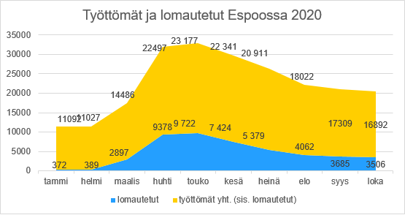
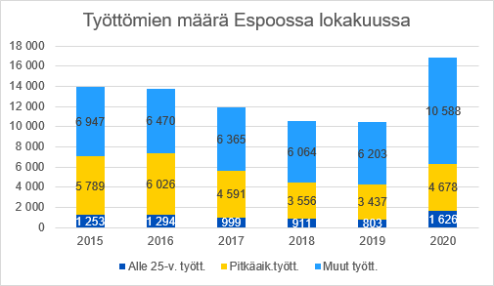

Työttömyyden lasku hidastunut, lokakuussa työttömiä yli 1,6-kertainen määrä vuodentakaiseen verrattuna
Tyött.aste 11,5 %
Viikolla 47 työttömiä 16 906, joista lomautettuja 3548, työttömyysaste 11,5 % (luvut ovat epävirallisia, eivät täysin verrannollisia TEM:n virallisiin lukuihin)
Työttömien kokonaismäärä oli korkeimmillaan toukokuussa (23 177), minkä jälkeen määrä on vähentynyt. Työttömyyden lasku on hidastunut syksyllä
Lokakuun lopulla (TEM:n viralliset luvut)
työttömyysaste 11,5%, vuotta aiemmin 7,1%
ulkomaan kansalaisten työttömyysaste 23,3 %, vuotta aiemmin 15,9 %
  työttömiä 16 892, vuotta aiemmin 10 443.
  pitkäaikaistyöttömiä 4 678, vuotta aiemmin 3 437
  15-24 v. työttömiä 1 626, vuotta aiemmin 803
  15-24 vuotiaista työvoimaan kuului noin 14 000 henkilöä, ikäluokan työttömyysaste 11,9%
  (vuotta aiemmin 5,9%).

Slide 4
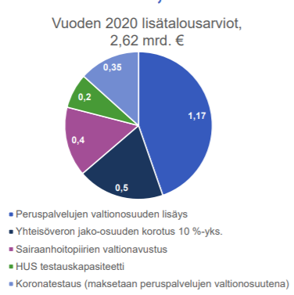
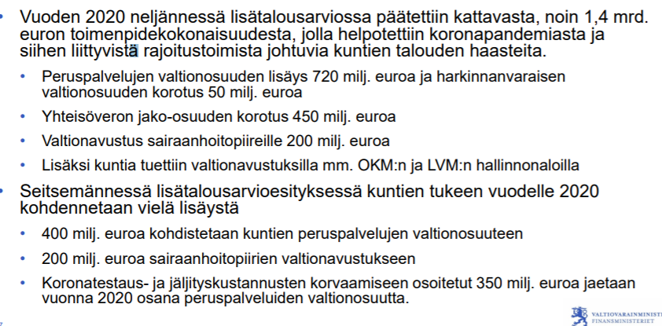
Valtio tukenut kuntia mittavasti 2020

Slide 5
Verotulot toteutuvat talousarvion mukaisesti, valtionosuudet ylittyvät 105 M€
Kunnallisveroa on tilitetty tammi-marraskuussa 1 234 M€ kasvua 5,6 % edelliseen vuoteen. Koko maassa kasvua 4,7 %. Ennuste ylittää talousarvion.
Valtion 4 LTA nostettiin yhteisöveron kuntien jako-osuutta 10 %. Yhteisöveroa on tilitetty tammi-marraskuussa 126,8 M€, 7,2 % enemmän kuin 2019. Koko maassa kuntien tilitykset kasvaneet 4,3 % vuodesta 2019
Kiinteistöveroa tilitetty 101 M€, kiinteistövero siirtyi jatkuvaan valmistumiseen, verohallinnon mukaan noin 10 % tilityksistä siirtyy vuodelle 2021.
Valtio lisännyt kuntien valtionosuuksia koronan vaikutuksiin lisätalousarvioissa (2,4,7). Espoon osuus kompensaatioista noin 93 M€ ja lykkäyskompensaatioita 8 M€ (peritään 2021)
Verorahoitus yhteensä ylittää talousarviossa oletetun 103 M€ ja kasvaa 12,5 % vuodesta 2019. Ei kuvaa reaalitalouden tilaa!

Slide 6
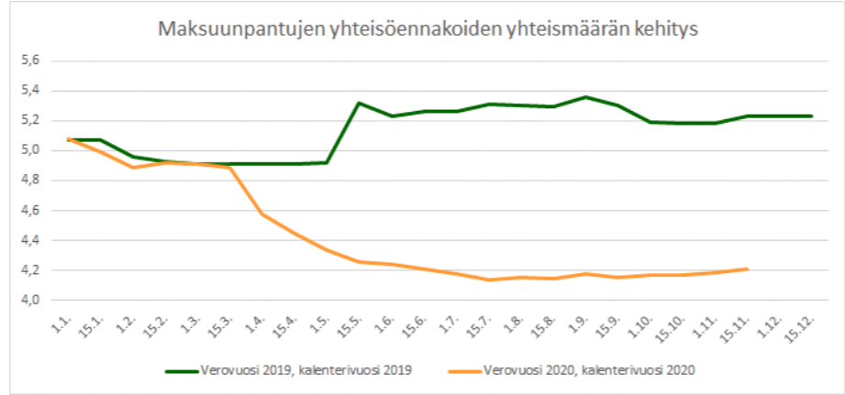
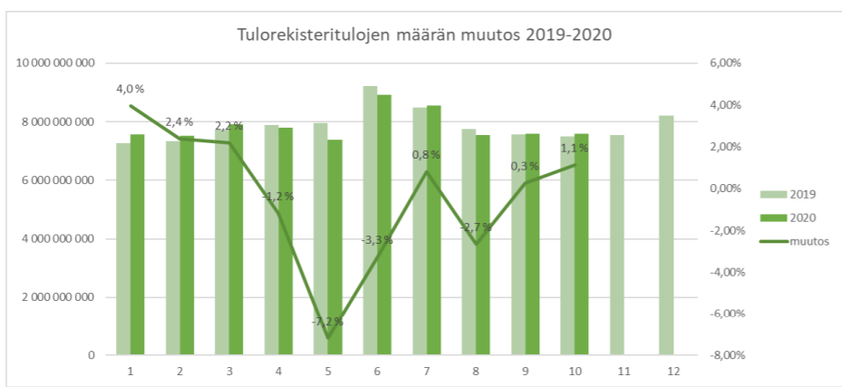
Verotulojen kasvu ylittänyt odotukset koko maassa, kasvu hidastuu 2021
Vuoden 2020 verotulojen kasvusta
Puolet vuoden 2019 vaikutusta +
Valtion ja kuntien väliset jako-osuusoikaisut mm. osinkoverotuksen osalta
Kuntien väliset oikaisut
Yhteisöveron jako-osuuden korotus
Vuoden 2020 todellinen kehitys:
Vuoden 2020 yhteisöjen ennakkoveron tilitykset -14 % vs. 2019
Vuoden 2020 palkkasumma +1,6 % Vaikuttavat tulevan vuoden odotuksiin

Slide 7
Henkilöstö
Kaupungin henkilöstömäärä oli 30.11.2020 yhteensä 14 958 henkilöä. Henkilöstömäärä kasvoi vuoden aikana 267 henkilöllä.
Henkilöstöstä vakinaisia oli 12 035 ja määräaikaisia 2 923. Vuoden takaiseen verrattuna vakinaisten määrä on kasvanut 200:lla ja määräaikaisten määrä 67 henkilöllä.
Henkilöstömäärä kasvoi kaikilla toimialoilla, eniten sivistystoimessa (+134). Sosiaali- ja terveystoimen kasvu oli 101 ja teknisen ja ympäristötoimen kasvu oli 13 henkilöä. Konsernihallinnon henkilöstömäärä kasvoi 13 henkilöllä ja Länsi-Uudenmaan pelastuslaitoksen kuudella.
Henkilöstökustannukset kasvoivat tammi-marraskuussa 3,7 prosenttia. Vuokratyökustannusten kertymä oli lokakuussa 19,4 % pienempi kuin vuotta aikaisemmin. Vuokratyövoiman käyttö väheni sekä sivistystoimessa (- 27,0 %) että sosiaali- ja terveystoimessa (- 14,4 %). Yhteensä henkilöstö- ja vuokratyökustannukset kasvoivat kaupungissa tammi-marraskuussa 2,6 %.

Slide 8
Toimintamenojen ja - tulojen kehitys 2020
Talousarvioon tehty lukuisia määrärahamuutoksia OVK 3/2021 yhteydessä.
Ulkoisten toimintatuottojen arvioidaan toteutuvan 3 M€ alkuperäistä talousarviota paremmin
ja 9 M€ muutettua talousarviota paremmin
Ulkoisten toimintamenojen yhteensä arvioidaan ylittävän alkuperäisen talousarvion 30 M€ ja toteutuvan muutetun talousarvion puitteissa.
Ylityksiä mm.
  Työmarkkinatuen kuntaosuus 6,8 M€
  Sote omatoiminta ylittyy 21 M€:
    koronanäytteenotosta, koronaneuvonnasta ja tartuntajäljityksestä on arvioitu koituvan 17,1 milj. euron menolisäykset
    HUS ESH arvio kuntalaskutus – 2,6 M€,
    HSL kuntaosuuden ylitys 7 M€
  Tilapalvelujen vuosikorjaukset ja suunnittelu
Alituksia mm. sivistystoimi 13,7 M€, ict kustannukset 7 M€
Ennusteen mukaan toimintakate eli nettotoimintamenot toteutuvat 24 m€ alkuperäistä talousarviota heikompana, kasvua 6,3 % vuoteen 2019

Slide 9
Yleishallinto
Asfalttikartellikartellin sovintosopimus on syntynyt ja Espoo sai vahingonkorvausta 2,7 milj. euroa. Kuntien Tieran Oy:n kanssa on tehty sovintosopimus ERP -palvelun käyttöönoton valmistelua ja käyttövaltuuksien ja käyttöönottomaksun maksamista koskevan sopimuksen purkamisesta. Vahingonkorvauksesta, saamisen alaskirjauksesta, arvonlisäverosta sekä SAP Hana-lisensseistä tehtiin 2,3 milj. euron kulukirjaukset. Sopimuksen mukaan Tiera palauttaa Espoolle vuosina 2020-2024 yhteensä 2,6 milj. euroa.
Työmarkkinatuen kuntaosuuden ennuste on 24,8 milj. euroa (ylitys +6,8 milj. euroa). Työllisyyden kuntakokeilun uudeksi aloitusajankohdaksi ehdotetaan 1.3.2021 (TyVM 16/2020 vp)
Toimialojen ICT-kehittämis- ja leasingbudjettia on sopeutettu (tulot -6,6 milj. ja menot -7,5 milj.). Ruokapalvelujen talousmallin purkamisen vaikutus tuloihin ja menoihin -4 milj. euroa. Kulkukeskuksen toiminta käynnistyy 2021 alusta.
LUP: tulojen ennustetaan ylittyvän johtuen lähinnä ensihoidon laskutuksista ja Kela-korvauksista. Poikkeustilan aikana ensihoidon sekä ensivasteen tehtävämäärät ovat pienentyneet, mikä vaikuttaa tulokehitykseen. Koronasta ja ylimääräisistä suojavarusteiden hankinnoista johtuen ensihoidon menot ovat kasvaneet merkittävästi. Palvelujen ostoista, poistoista sekä vuokrista ennustetaan säästyvän mutta henkilöstökustannusten ennustetaan ylittyvän.

Slide 10
Sosiaali- ja terveystoimi
Toimialan tulojen ennustetaan alittavan alkuperäisen talousarvion 5,6 milj. eurolla. Tähän vaikuttaa asiakaskäyntien alentuminen suun terveydenhuollossa, joka oli koronaepidemiasta johtuen keväällä kiinni
Toimialan menojen arvioidaan ylittävän alkuperäisen talousarvion 21,5 milj. eurolla. Terveyspalveluiden avosairaanhoidossa koronanäytteenotosta, koronaneuvonnasta ja tartuntajäljityksestä on arvioitu koituvan 17,1 milj. euron menolisäykset, mutta menolisäystä vähentää erikoissairaanhoidon ennustettu talousarvion 2,6 milj. euron alitus ( e 10.2020 6,2 M€).
Perhe- ja sosiaalipalveluissa lasten sijaishuollon ja aikuisten tuetussa asumisessa arvioidaan ostopalveluiden ylittävän alkuperäisen talousarvion 5 milj. eurolla, koska talousarvion laadinnan yhteydessä palvelutarve ennakoitiin alhaisemmaksi.
Vanhusten palveluissa koronan suojatarvikekustannuksista ja henkilöstösiirroista aiheutuu 2 milj. euron edestä menolisäyksiä.
Toimintakatteen ennustetaan olevan noin 27 milj. euroa alkuperäistä talousarviota heikompi.
Valtio on päättänyt korvata kunnille koronan aiheuttamat tulomenetykset ja lisäkulut neljännessä (eduskunta hyväksyi 8.6.2020) ja seitsemännessä (eduskunta hyväksyi 27.11.2020) lisätalousarvioesityksissään, joista 1,472 mrd. euroa kohdistuu peruspalvelujen valtionosuuksien lisäykseen. Espoon saama osuus on noin 92 milj. euroa.

Slide 11
Sivistystoimi
Sivistystoimen toimintatulojen ennustetaan ylittävän talousarvion noin 0,6 milj. eurolla.
Tuloja lisäävät OKM:ltä saadut korona-avustukset, joita arvioidaan vuonna 2020 käytettävän n. 1,8 milj. euroa. Korona-avustukset lisäävät toisaalta myös toimintamenoja. Toimintatulot ovat vähentyneet varhaiskasvatuksen asiakasmaksujen huojennuksista sekä kulttuurin ja liikunnan toiminnan ja talojen sulkemisista koronan vuoksi.
Toimintamenojen ennustetaan alittavan talousarvion noin 13,7 milj. eurolla, mikä johtuu koronan aiheuttamista henkilöstömenojen, työvoimanvuokrauskulujen, koulukuljetuksen sekä varhaiskasvatuksen ruokailujen säästöistä. Sisäisten erien osalta säästöjä tulee mm. ICT-kuluista. Lisäksi säästöä syntyy Matinraitin ja Suviniityn päiväkotien valmistumisen myöhästymisestä n. 2 milj. euroa.
Sivistystoimen toimintakatteen ennustetaan olevan 13,2 milj. euroa parempi kuin talousarviossa.

Slide 12
Tekninen ja ympäristötoimi (ilman nettoyksikköjä)
  Toimialan talousennuste on parantunut lokakuun lopun tilanteesta. Toimialan tulotavoitteen ennustetaan ylittyvän useamman tulosyksikön myynti- ja maksutuottojen hyvän kertymän ansiosta.
  Menojen ennustetaan toteutuvan muutetun talousarvion puitteissa.
  Joukkoliikenteen menot ovat kasvaneet alkuperäisestä talousarviosta kuntaosuuden kasvun vuoksi. HSL on saanut valtiolta korona-ajan tulonmenetyksiin kohdistettua lisätukea, mutta pandemiatilanteen jatkumisen vuoksi määrärahaa korotettiin. Matkustus ei ehdi enää tänä vuonna palautua.
  Asuntotuotantomäärät ovat koronasta huolimatta pysyneet korkealla tasolla. Alkanut tuotanto on marraskuun lopun tilanteessa jo 5400 asuntoa. Myös rakennuslupia on tämän vuoden aikana haettu jo lähes 5800 asunnon verran.

Slide 13
Tilapalvelut-liikelaitos
  Tulostavoitetta alennettiin 10 milj. euroa osavuosikatsaus 2:ssa.
  Tulostavoitteen ei ennusteta toteutuvan. Alitus on 3,5 milj. euroa.
  Suunnittelupalvelujen ylitys ennustetaan olevan 2,9 milj. euroa, joka muodostuu pääasiassa purkukuluista, ja selvityskohteiden esisuunnittelukustannuksista. Ylityksestä on PPP-hankkeiden suunnittelua 1,2 milj. euroa. Suurimmat purkukohteet ovat Virastotalo 2, Jupperin koulu, Leppävaaran lukio ja Kalajärven koulu.
  Elinkaarta jatkavien korjausten vaikutusta poistoaikoihin on selvitetty. Korjauksen arvioitu vaikutus 5 milj. euroa on otettu huomioon ennusteessa. Korjauksen jälkeen poistojen ennustetaan ylittyvän 2,5 milj. euroa.
  Kaupungin kiinteistöihin ostetuilla uusiutuvan kaukolämmön optimointi-, energiamanagerointi- ja kiinteistövalvomopalveluilla saadaan säästöjä energiakulutukseen.
  PPP-hankkeen kolmen kohteen rakentaminen jatkuu: Perkkaan koulu, Pohjois-Tapiolan koulu ja Nauriskasken koulu.

Slide 14
Kaupungin tulosennuste negatiivinen
Toimintakate toteutuu 24M€ alkuperäistä talousarviota heikompana, kasvua 6,3 % vuoteen 2019
Verotulot toteutuvat talousarvion mukaisesti
Valtionosuudet (peruspalvelujen vos ja veroperustemuutosten korvaukset) ylittävät talousarvion 105 M€, verorahoitus yhtensä 103 M€
Vuosikate-ennuste 247 M€
Tulosennuste marraskuun tilanteessa +75 M€ , valtion koronakorvauksista johtuen
Notes:
Toimintamenot alittuvat mm. Metron liikennöinnin aloituksen siirtymisestä 20 M€ ja HUS ylijäämäpalautuksesta johtuen 11 M€, turvapaikanhakijavarauksessa

Slide 15
Tuloslaskelmaerittely

Slide 16
Investoinnit
Toteumakertymän ja tiedossa olevien siirtymien sekä osavuosikatsaus 3:n yhteydessä tehtyjen muutosten perusteella voidaan investointien kokonaismääräksi arvioida noin 400 milj. euroa ja nettoinvestointien noin 325 milj. euroa.
Kunnallistekniikan työmailla työt ovat edistyneet hyvin koronatilanteesta huolimatta. Raide-Jokeri on edistynyt suunniteltua nopeammin.
Rakennustyömaiden työt ovat edistyneet hyvin koronatilanteesta huolimatta. Tilapalvelut-liikelaitoksen investoinneista jää käyttämättä 0,9 milj. euroa muutetusta talousarviosta.
Aineettomissa investoinneissa Länsimetron valtionavustuksiin arvioidaan tilinpäätöksen yhteydessä kirjattavan talousarvion mukaisesti 60 milj. euroa.
Investoinnit 2020
brutto ~400 M€
netto 325 M€
vuosikate 247 M€

